Slide 1
Projeto APP - GEGAI

Slide 2
Sumário
01
03
02
Backlog & Kanban
Telas - Celular
Daily

Slide 3
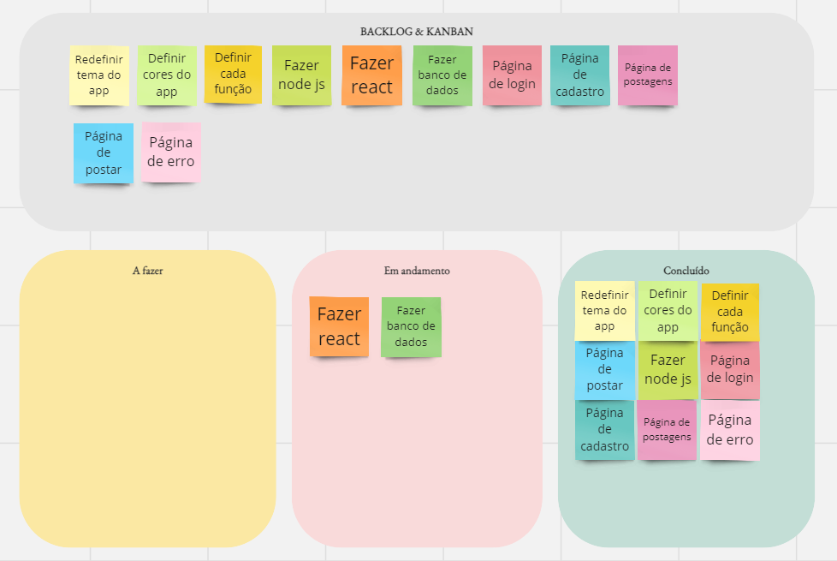
Backlog & Kanban

Slide 4
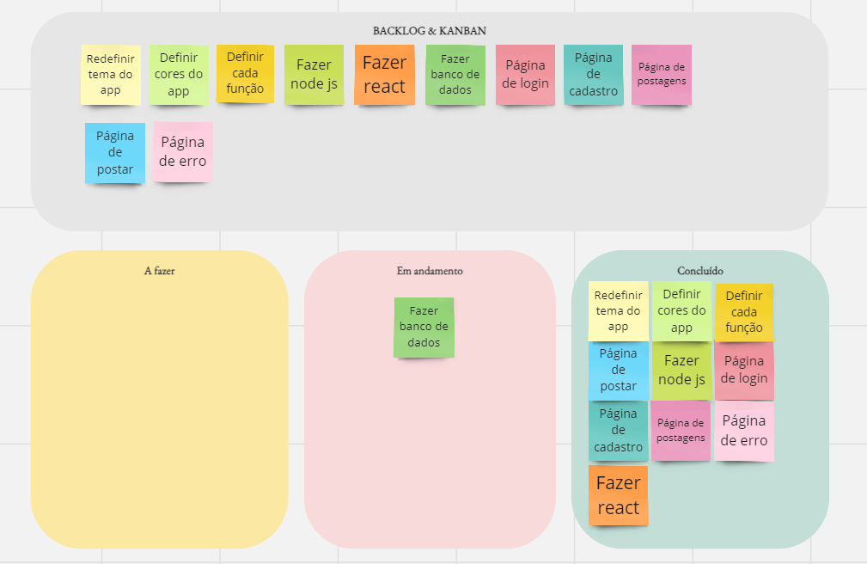
Backlog & Kanban

Slide 5
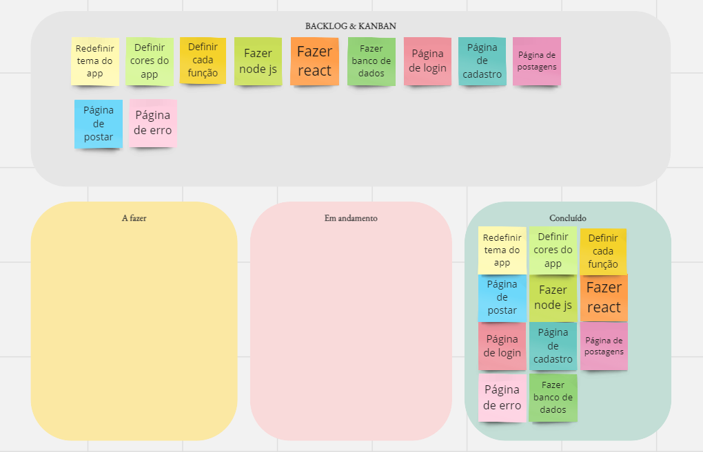
Backlog & Kanban

Slide 6
Daily
Pontos Positivos
Pontos a melhorar
Cada integrante colaborou na sua função;
Trabalho em equipe.
Aprofundar o entendimento do node js e react native.
Pontos Negativos
A dificuldade com o node js e react native.

Slide 7
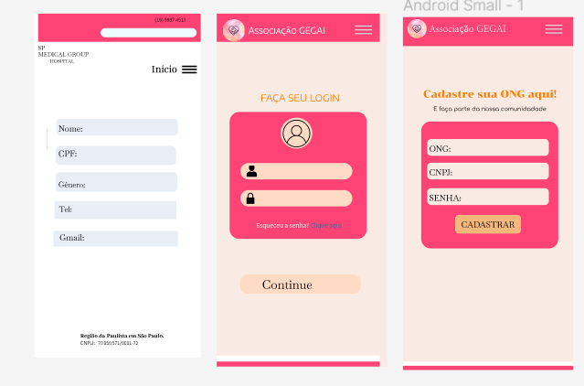
Telas

Slide 8
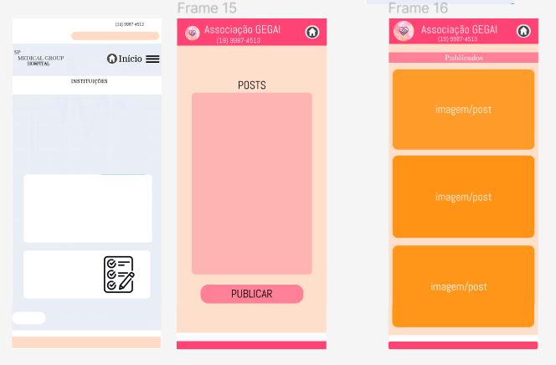
Telas

